Slide 1
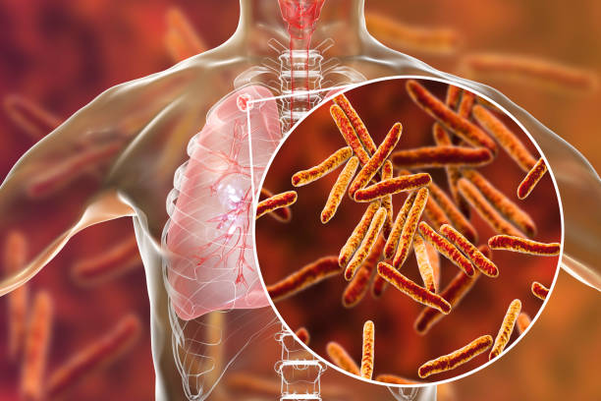
EVENTOS TRANSMISIBLES
TUBERCULOSIS – Ficha 813
Verificar los casos ajustados con “D”.
Notificación de casos con coinfección. (notificación ficha 850).
Tipo de micobacterias (M.bovis)
Notificación casos con resistencia.
Casos migrantes (VEN###), concuerde con libro de TB.
Actualizar los cultivos en datos complementarios.

Slide 2
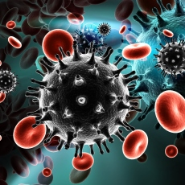
EVENTOS TRANSMISIBLES
VIH/SIDA
Verificar los que registran VIH/SIDA en causas de muerte que estén notificados en SIVIGILA.

Slide 3
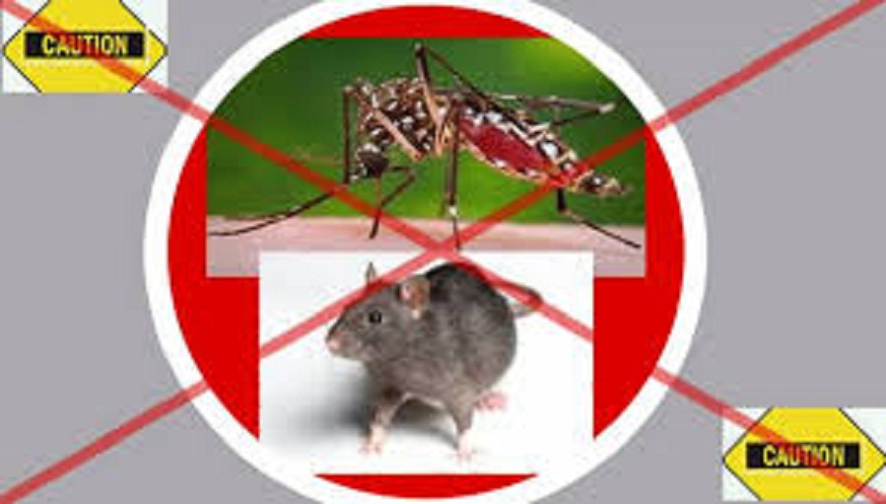
EVENTOS TRANSMISIBLES
DENGUE-LEPTOSPIROSIS
Ajustes oportunos..

Slide 4
EVENTOS TRANSMISIBLES
ETA
Ajustes “3” , “6” , “5”

Slide 5
EVENTOS IAAS
IAD (357)
(Silencio epidemiológico)
Concordancia entre lo notificado y fichas físicas.
Concordancia WHONET
Oportunidad en la notificación.
ISO (352)
(Silencio epidemiológico)
Transferencia.
Oportunidad en la notificación.

